Slide 1
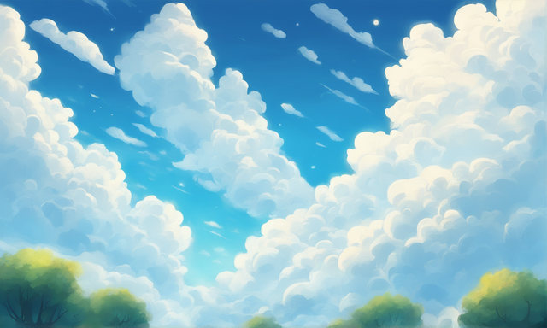

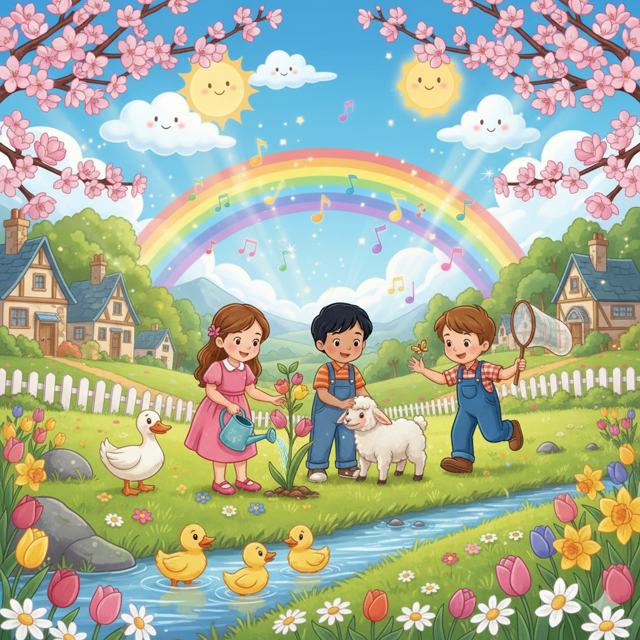


Яку помилку зробив художник на цій картинці?
Які ознаки весни ти бачиш на картинці?
Чим займаються діти?
Яка пора року на картинці?
Який настрій у дітей?

